Slide 1


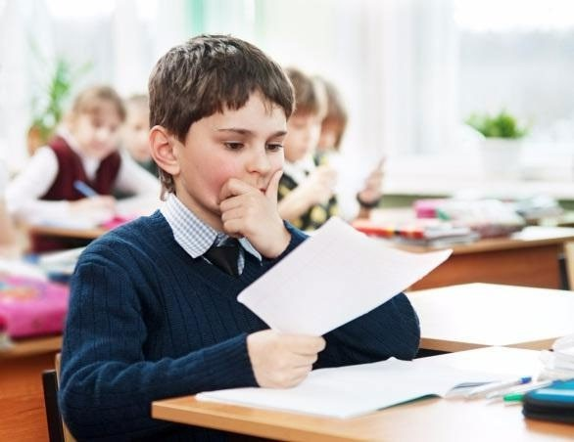
2025 год
В П Р
Всероссийские проверочные
работы

Slide 2
Всероссийские проверочные работы будут проводиться для обучающихся 4–8, 10 классов.

Slide 3
Новое!
ВПР или всероссийские проверочные работы в 2025 году ждут значительные изменения. Проверочные работы начнутся с 11 апреля и закончатся в середине мая, здесь все остается как и всегда.
Изменения касаются самих предметов, времени выполнения работ и формата заданий.
Что же изменится в ВПР в 2025 году?

Slide 4
в работах примут участие параллели 4-8 и 10 классов, при этом для десятиклассников работы пройдут в штатном режиме;
вводятся новые предметы: литературное чтение в 4 классе, литература в 5-8 и 10 классах, информатика в 7-8 классах (образцы работ опубликованы на сайте ФИОКО);
возвращаются иностранные языки: они вошли в перечень предметов, распределяемых на основе случайного выбора, для всех параллелей (4-8, 10 класс);
из содержания работ по иностранным языкам исключен элемент
«Говорение»;
5) после обработки результатов школам будут доступны предметные рекомендации, рекомендации по повышению объективности, анализ достижения планируемых результатов (в 2025 году по русскому языку и математике, в дальнейшие годы и по остальным предметам).

Slide 5
ВРЕМЯ ВЫПОЛНЕНИЯ ВПР
Работы длятся один или два урока по 45 минут;
При продолжительности ВПР в течении 2-х уроков, должна быть организована перемена не менее 10 минут;
Изменения действуют по разным предметам в разных классах, согласно приказу Рособрнадзора от 13.05.2024 №1008;

Slide 6
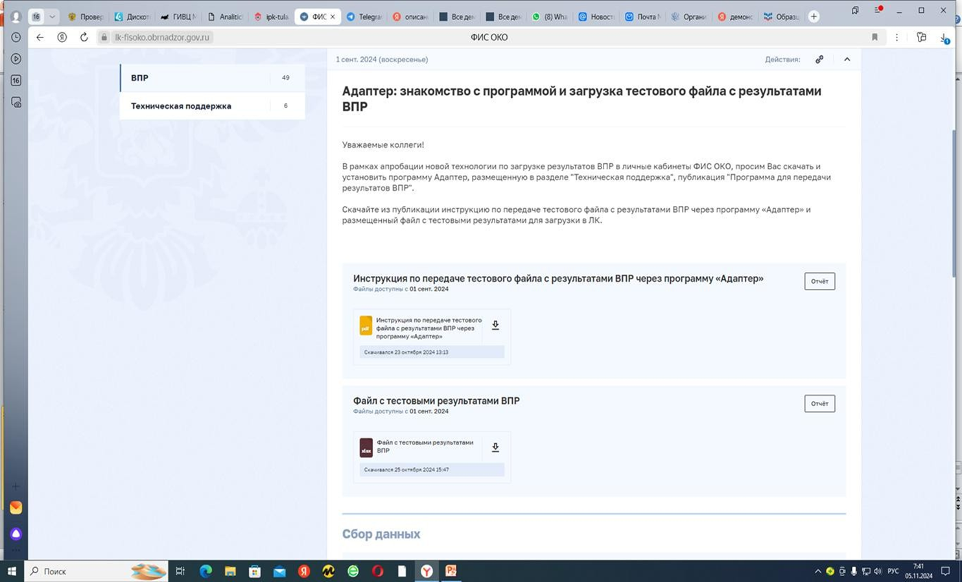
6) для загрузки результатов будет использоваться программа
«Адаптер»;

Slide 7
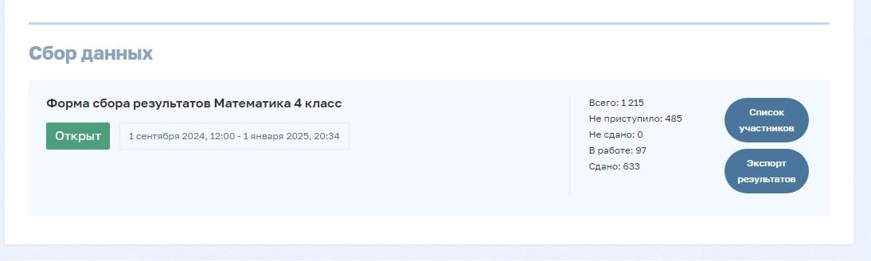
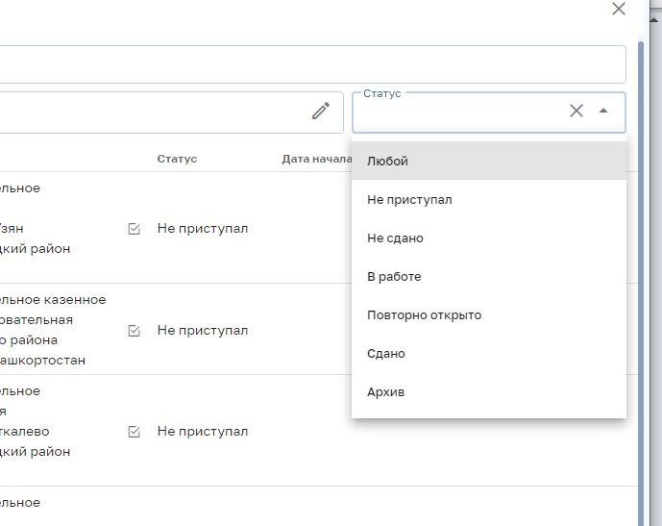
АДАПТЕР - НОВАЯ ТЕХНОЛОГИЯ ЗАГРУЗКИ РЕЗУЛЬТАТОВ

Slide 8
ВПР 4 класс
в 4 классе по учебным предметам «Русский язык», «Математика» принимают участие все обучающиеся параллели; по предметам
«Окружающий мир», «Литературное чтение»,
«Иностранный язык» ВПР проводится для каждого класса по одному предмету на основе случайного выбора федеральным организатором;

Slide 9
ВПР 5 класс
в 5 классе по учебным предметам
«Русский язык», «Математика», принимают участие все обучающиеся параллели; по предметам «История», «Литература»,
«Иностранный язык», «География», «Биология» ВПР проводятся для каждого класса по двум предметам на основе случайного выбора федеральным организатором;

Slide 10
ВПР 6 класс
в 6 классе по учебным предметам
«Русский язык», «Математика» принимают участие все обучающиеся параллели; по предметам «История», «Обществознание»,
«Литература», «Иностранный язык»,
«География», «Биология» ВПР проводятся для каждого класса по двум предметам на основе случайного выбора федеральным организатором;

Slide 11
ВПР 7 класс
в 7 классе по учебным предметам «Русский язык», «Математика, принимают участие все обучающиеся параллели; по предметам
«История», «Обществознание», «Литература»,
«Иностранный язык», «География», «Биология»,
«Физика», «Информатика» ВПР проводятся для каждого класса по двум предметам на основе случайного выбора федеральным организатором;

Slide 12
ВПР 8 класс
в 8 классе по учебным предметам «Русский язык», «Математика» принимают участие все обучающиеся параллели; по предметам
«История», «Обществознание», «Литература»,
«Иностранный язык», «География», «Биология»,
«Химия», «Физика», «Информатика» ВПР проводятся для каждого класса по двум предметам на основе случайного выбора федеральным организатором;

Slide 13
ВПР 10 класс
в 10 классе по учебным предметам «Русский язык», «Математика» принимают участие все обучающиеся параллели; по предметам
«История», «Обществознание», «География»,
«Физика», «Химия», «Литература»,
«Иностранный язык» ВПР проводятся для каждого класса по двум предметам на основе случайного выбора федеральным организатором;

Slide 14
При проведении ВПР образовательным организациям предоставляется альтернативная возможность выполнения участниками работ в компьютерной форме:
в 5 классах по предметам «История»,
«Биология»:
в 6, 7, 8 классах по предметам «История»,
«Обществознание», «География», «Биология».

Slide 15

ОРГАНИЗАЦИОННЫЕ МОМЕНТЫ
Все проверочные работы пройдут с 11 апреля по
16 мая 2025 года.
Точные даты проведения ВПР определяется
образовательной организацией.

Slide 16
ГРАФИКИ ПРОВЕДЕНИЯ ВПР
- Графики проведении ВПР составляются образовательной организацией на основании приказа Рособрнадзора от 13.05.2024 №1008

Slide 17
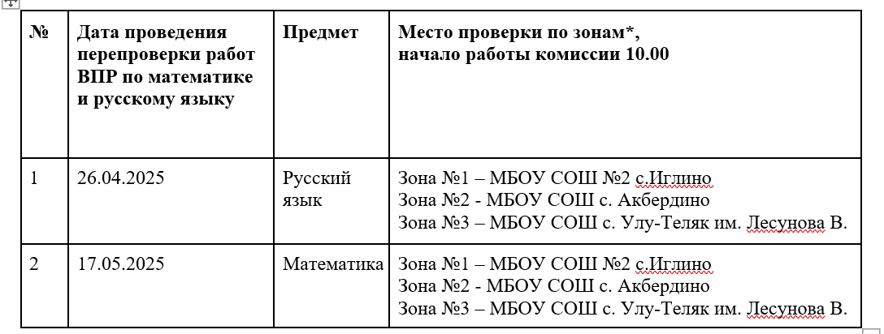
СРОКИ ПЕРЕПРОВЕРКИ РАБОТ ВПР
по русскому языку и математике

Slide 18
ОРГАНИЗАЦИОННЫЕ МОМЕНТЫ
Для экономии времени учащийся должен научиться принимать решение пропустить задание, в котором возникли трудности и вернуться к нему позже, когда будут выполнены остальные
задания.
Ученик должен уметь рассчитывать свои силы и время. Нужно постараться выполнить как можно больше заданий.

Slide 19
Федеральный институт оценки качества образования опубликовал обновленные образцы и описания проверочных работ для проведения ВПР в 2025 году.
https://fioco.ru/obraztsi_i_opisaniya_vpr_2025

Slide 20






Как подготовиться к ВПР?
Подготовка
учитель
родители
ученик

Slide 21

Как подготовиться к ВПР?
Учитель
Систематизированное повторение учебного материала;
Выявление тем, которые вызывают затруднения у большей части класса;
Разработка заданий для отработки учебного материала вызывающих затруднения у учащихся;
Вовлечение учащихся во внеурочную
деятельность,
к ВПР для
способствующую подготовке к ВПР;
Разработка рекомендаций для подготовки родителей и обучающихся.

Slide 22

Как подготовиться к ВПР?
Ученики
Регулярное выполнение домашних заданий;
Повторение пройденного теоретического материала;
Выходить за рамки учебной программы и принимать участие в конкурсах, олимпиадах, конференциях разного уровня.

Slide 23

Как подготовиться к ВПР?
Родители
Регулярный контроль за выполнением домашних заданий и дополнительных рекомендаций педагога;
Создание условий для общего развития ребёнка (развитие кругозора, внимания, логики, речи устной и письменной, развитие организационных умений);
Предоставление возможности в выполнении тренировочных проверочных работ из разных источников;
По мере необходимости оказывать помощь ребёнку в учебной деятельности.

